Slide 1
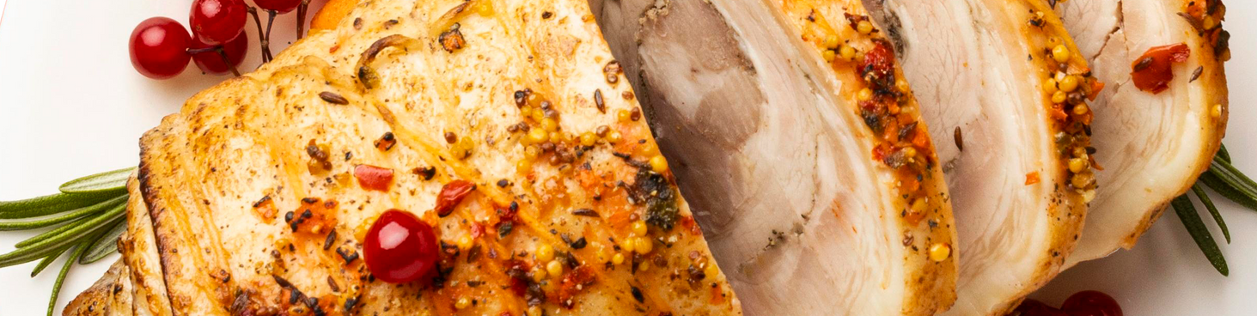


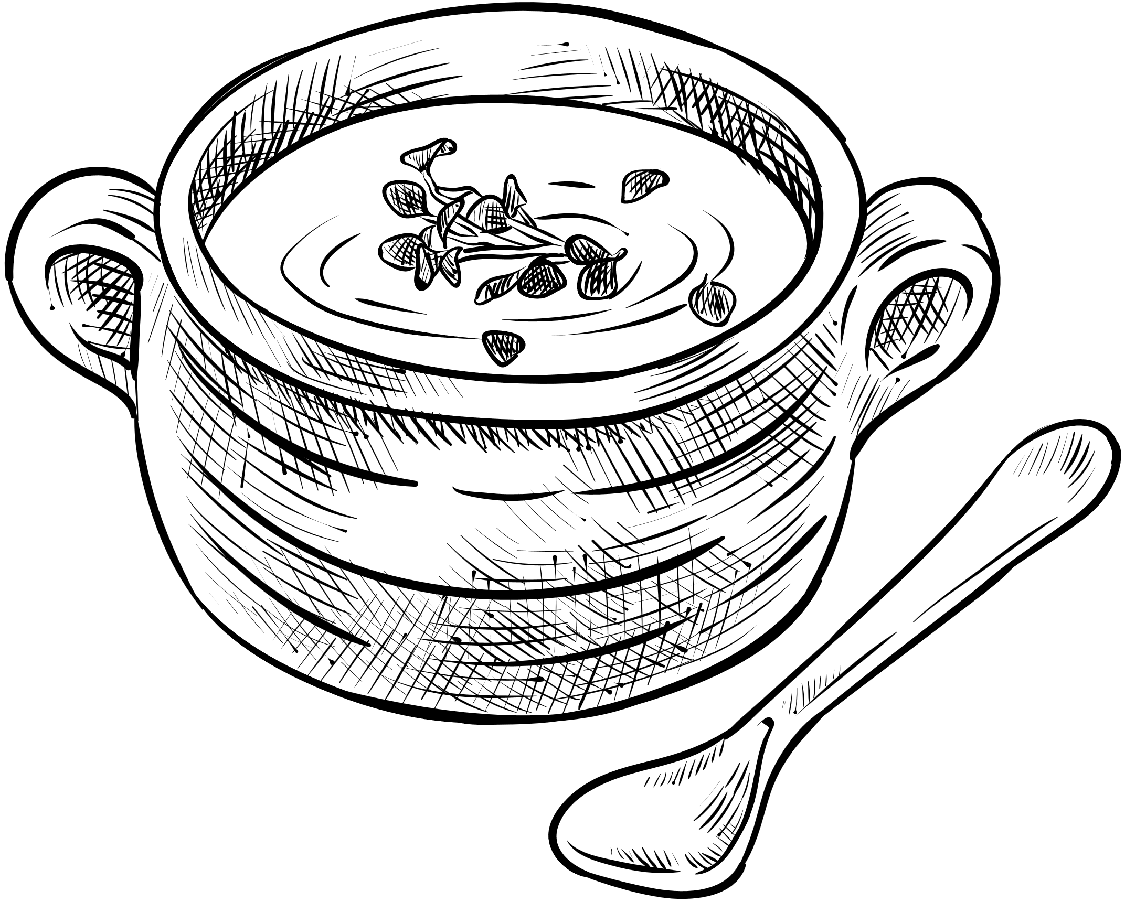
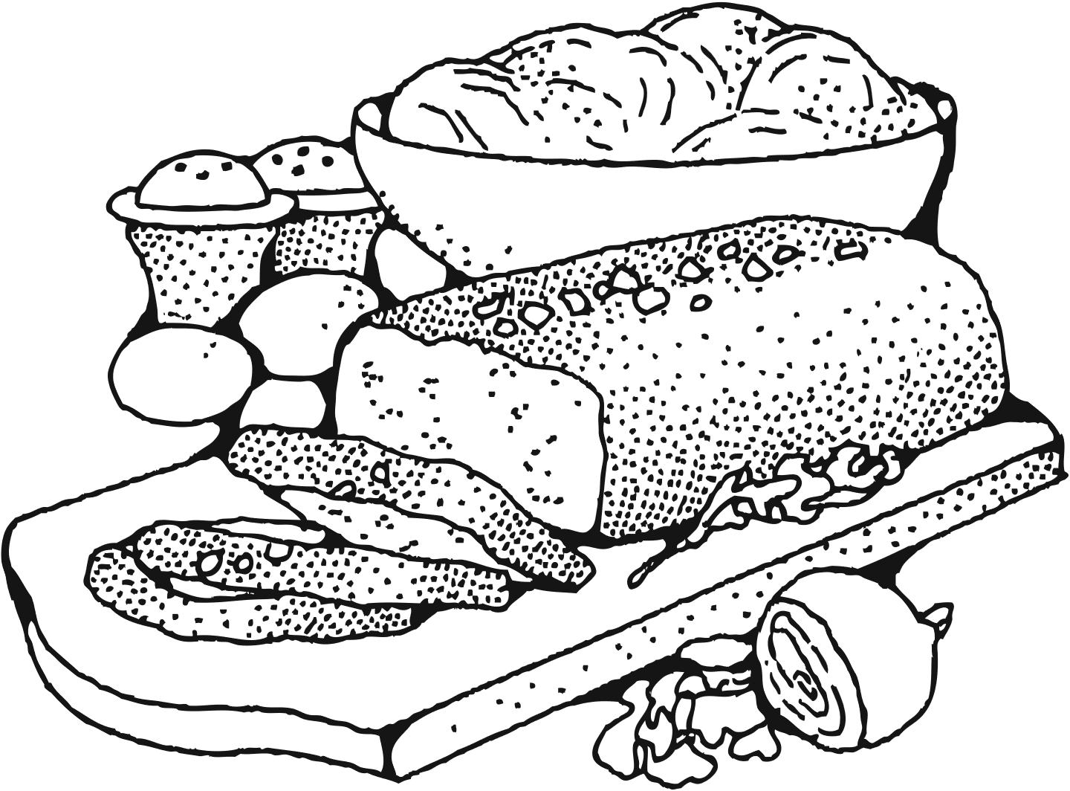
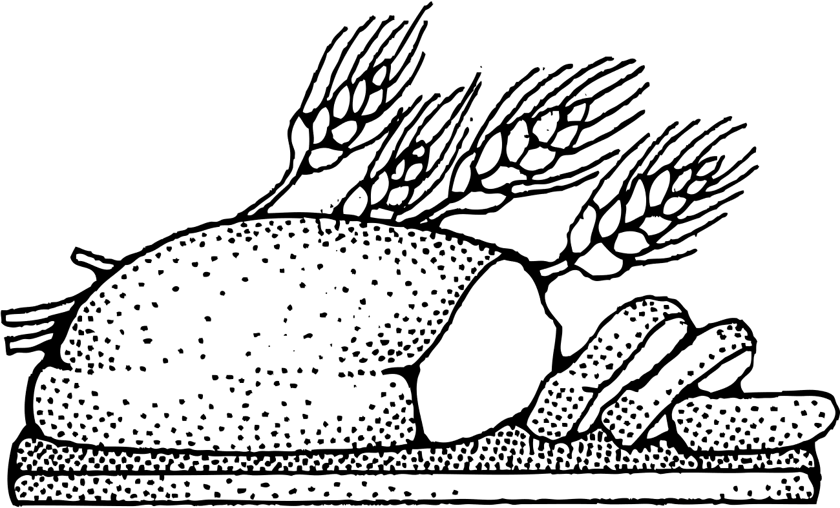
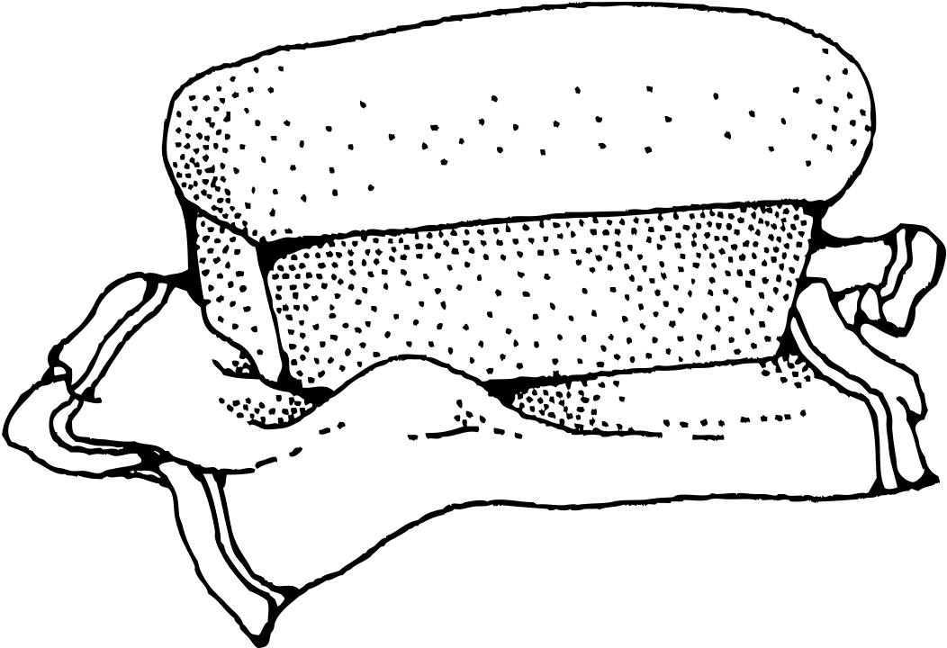
MENU QUOTIDIEN
GSMD
DEJEUNER
SEMAINE DU 16 AU 17 FEV 2026
LUNDI
MARDI
MERCREDI 3
JEUDI
VENDREDI
Plat
POULET AU FOUR
Garniture
POMMES DE TERRE SAUTEES
Dessert
FRUITS DE SAISON
Plat
CHOUKOUYA DE POULET
Garniture
ATTIEKE
Dessert
YAOURT
Plat
Garniture
Dessert
Plat
Garniture
Dessert

